Slide 1

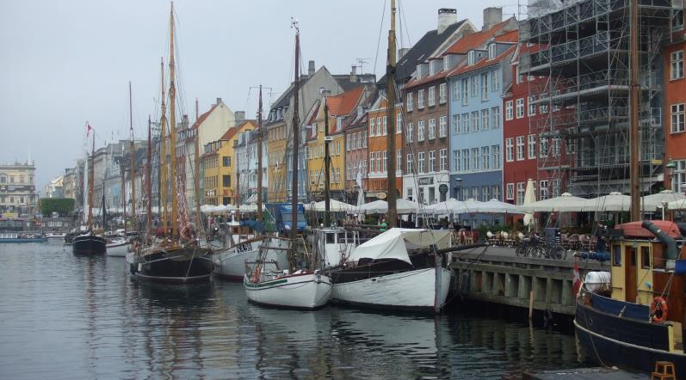
MAT PÅ SVENSKA / OPINTOMATKA KÖÖPENHAMINAAN 19.-21.5.2014

Slide 2
OPINTOMATKAMME TARKOITUKSENA OLI TUTUSTUA TANSKAN KIELEEN, KULTTUURIIN JA RUOKAAN.
MATKALLE LÄHTI 9.LUOKAN MAT PÅ SVENSKA RYHMÄ SEKÄ KURSSIN OPETTAJAT MARI ATKINS JA ANNE-MARJA SAARHOLMA-PEIPPO.
MATKAMME OLI PÄÄTÖS OPPILAIDEN KAHDEN VUODEN MAT PÅ SVENSKA-OPINNOILLE: VUONNA 2012 ALKANUT “KOTITALOUTTA RUOTSIKSI”-VALINNAISAINEKURSSI OLI ENSIMMÄINEN KOKO SUOMESSA!
NYT SAATTE NÄHDÄ KUVIA JA KERTOMUKSIA MATKAMME VARRELTA…

Slide 3
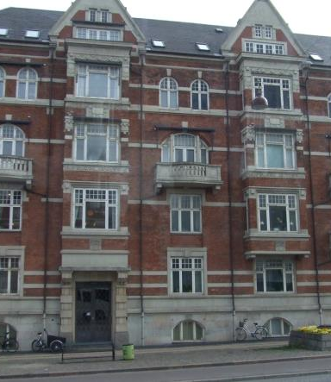
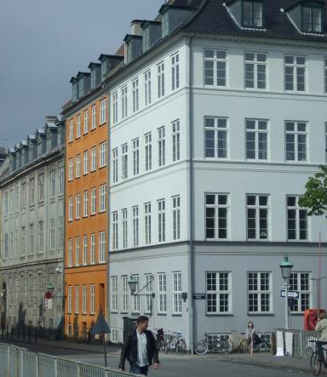
Aloitimme matkamme Kööpenhaminan kiertoajelulla.

Slide 4
Kevät oli Kööpenhaminassa jo pitkällä, monet puut kukkivat ja ilma oli aurinkoisen lämmin koko matkamme ajan.
Kööpenhamina eli KØbenhavn tarkoittaa “kauppasatamaa”. Kaupunki on perustettu vuonna 1254, mutta kaupungissa oli aktiivista toimintaa jo Hansakaupan ajalla 1100-luvulla.
Kaupunki on vuosien varrella kokenut useita valloitusyrityksiä Ruotsin, Britannian ja Saksan taholta.
Kööpenhaminan varsinaisen kaupungin aluella asuu noin 500 000 asukasta, kun taas Suur-Kööpenhaminassa noin miljoona.

Slide 5
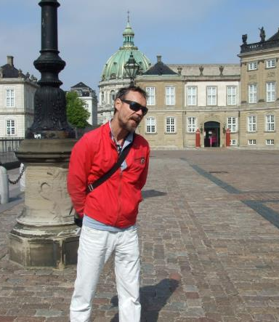
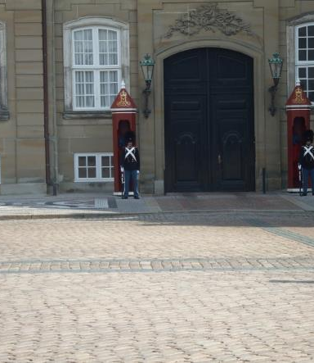
Oppaamme Hannu Lindén ja Amalienborgin linnanaukio.

Slide 6
LINNOISTA JA KUNINKAALLISISTA
Edellä näkyi kuva Amalienborgin linnasta.
Linna on rakennettu 1750-luvulla ja se on tyyliltään rokokoota.
Amalienborgin linnassa asuu Tanskan kuninkaallinen perhe.
Tanska on yksi maailman vanhimmista monarkioista.
Kuningatar Margarethe II on hallinnut Tanskaa vuodesta 1972.
Varsinaista poliittista valtaa käyttää kuitenkin Tanskan hallitus ja parlamentti.
Tanskassa on ollut useita Christian ja Frederik-nimisiä kuninkaita.

Slide 7
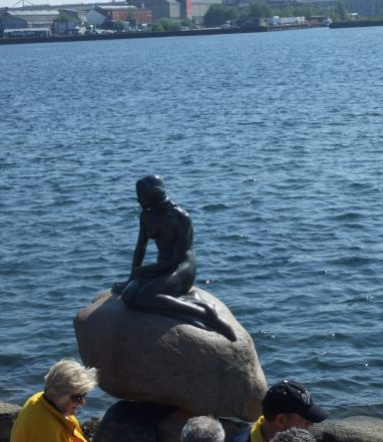
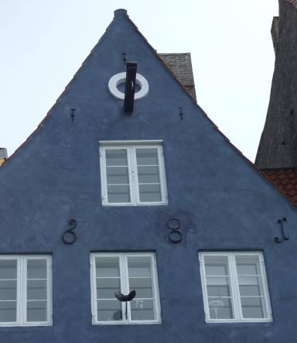
Pieni merenneito-patsas sekä Kööpenhaminan vanhin säilynyt rakennus vuodelta 1681. H.C Andersen on kirjoittanut Pieni merenneito-kertomuksen lisäksi mm. sadut Lumikuningatar, Ruma ankanpoikanen ja Keisarin uudet vaatteet.

Slide 8
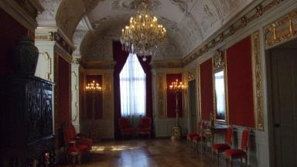
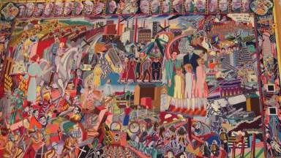
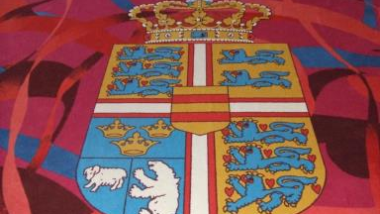
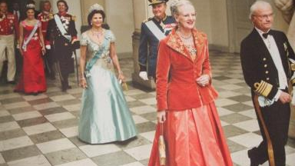
Christiansborgin linna (1828): upeaa taidetta ja loistoa.

Slide 9
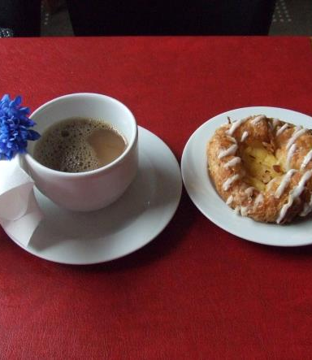
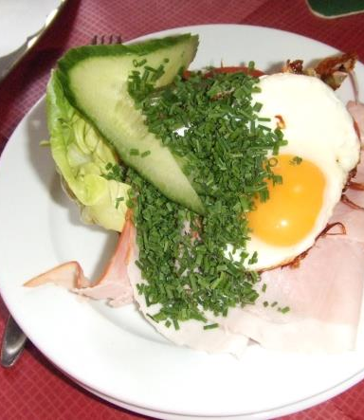
WienerbrØd ja smorrebrød – tanskalaista kulinarismia!

Slide 10
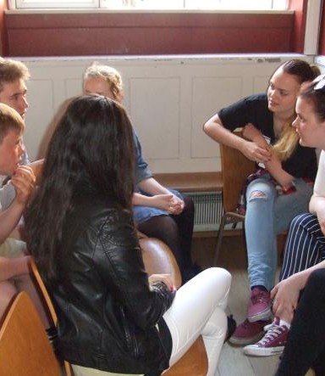
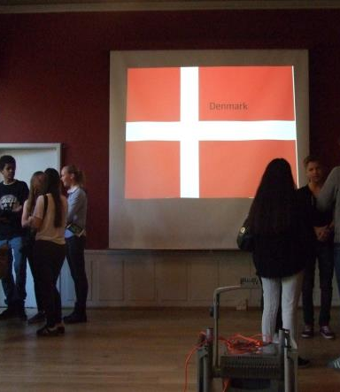
Kouluvierailulla N.Zahles Gymnasieskolessa.

Slide 11
KOULUVIERAILU
N.Zahles Gymnasieskolen 9C-luokan oppilaat ja heidän englannin opettajansa Tina Siersbæk vastaanottivat meidät ystävällisesti tunnillensa.
Kuulimme, että itse kuningatar Margarethe II oli käynyt tätä perinteikästä yksityiskoulua!
Kuulimme hienoja esitelmiä Tanskan historiasta ja kulttuurista, tosin englannin kielellä.
Meidän oppilaamme sen sijaan kertoivat omasta koulustamme ja Ulvilasta sujuvasti ruotsiksi.
Lopuksi jakauduimme sekaryhmiin ja keskustelimme Tanskan ja Suomen yhtäläisyyksistä ja eroista.

Slide 12
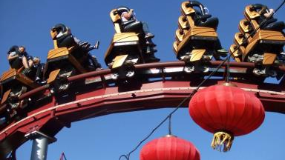
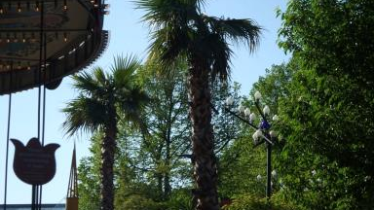
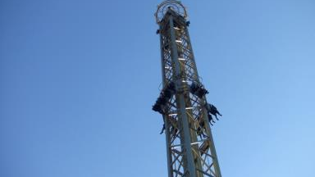
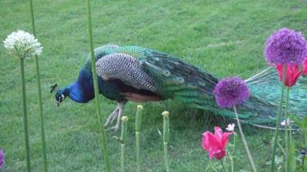
Kööpenhaminan perinteikäs Tivoli – siellä oli käytävä!

Slide 13
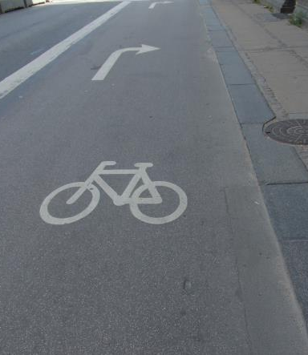
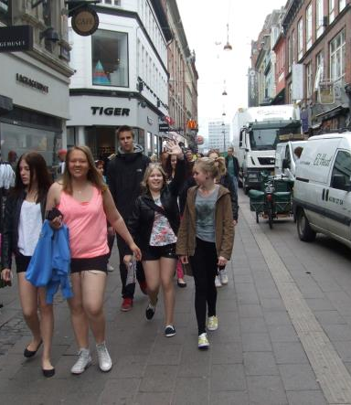
Erilaista Kööpenhaminassa: pyörille omat väylät autotiellä ja kävelykatu Strøget! Strøget on Euroopan pisin kävely/ostoskatu vuodelta 1962. Hintataso on suurin piirtein sama kuin Suomessa.

Slide 14
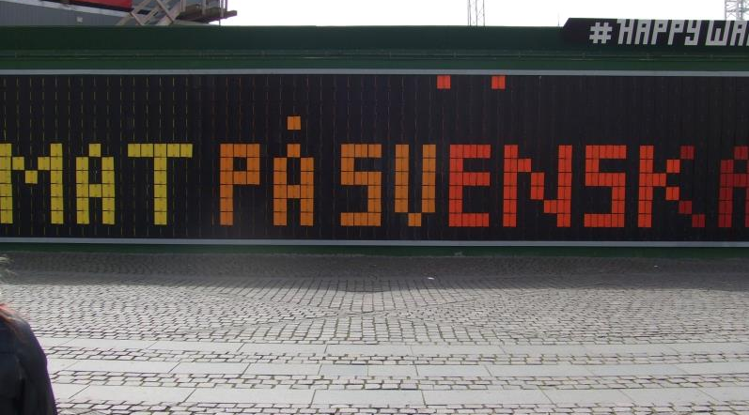
Mat på svenska kiittää…

Slide 15
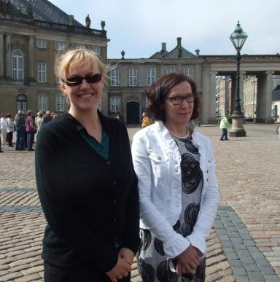
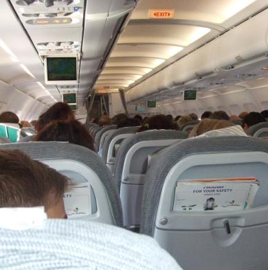
ja kumartaa! Ha en bra dag!
Koko matkakertomus blogissamme:
www.matpasvenskabloggen.
blogspot.fi

